Slide 1
第4章 创建与管理数据库
掌握数据库的相关知识
了解SQL Server的命名规则
掌握如何使用管理器创建数据库
掌握如何使用管理器修改数据库
掌握如何使用管理器删除数据库

Slide 2
4.1 认识数据库
4.1.1 数据库的基本概念
数据库（Data Base）是按照数据结构来组织、存储和管理数据的仓库，是存储在一起的相关数据的集合。其优点主要体现在以下几方面：
（1） 减少数据的冗余度，节省数据的存储空间
☑（2） 具有较高的数据独立性和易扩充性
（3） 实现数据资源的充分共享

Slide 3
4.1 认识数据库
4.1.1 数据库的基本概念
数据库的存储结构分为逻辑存储结构和物理存储结构
  逻辑存储结构是指数据库的性质信息。数据库由各种不同的数据对象（如表、视图、索引等）组成，它们分别存储数据库的特定信息，构成了数据库的逻辑存储结构。
  物理存储结构是指磁盘上存储的数据库文件。数据库文件有数据文件和事务日志组成，保存在物理介质上。

Slide 4
4.1 认识数据库
4.1.2 数据库的常用对象
  组成数据库的逻辑成分称为数据库对象，数据库对象主要有数据库表、视图、存储过程、函数、触发器、规则、用户、角色、拥有者等。

Slide 5
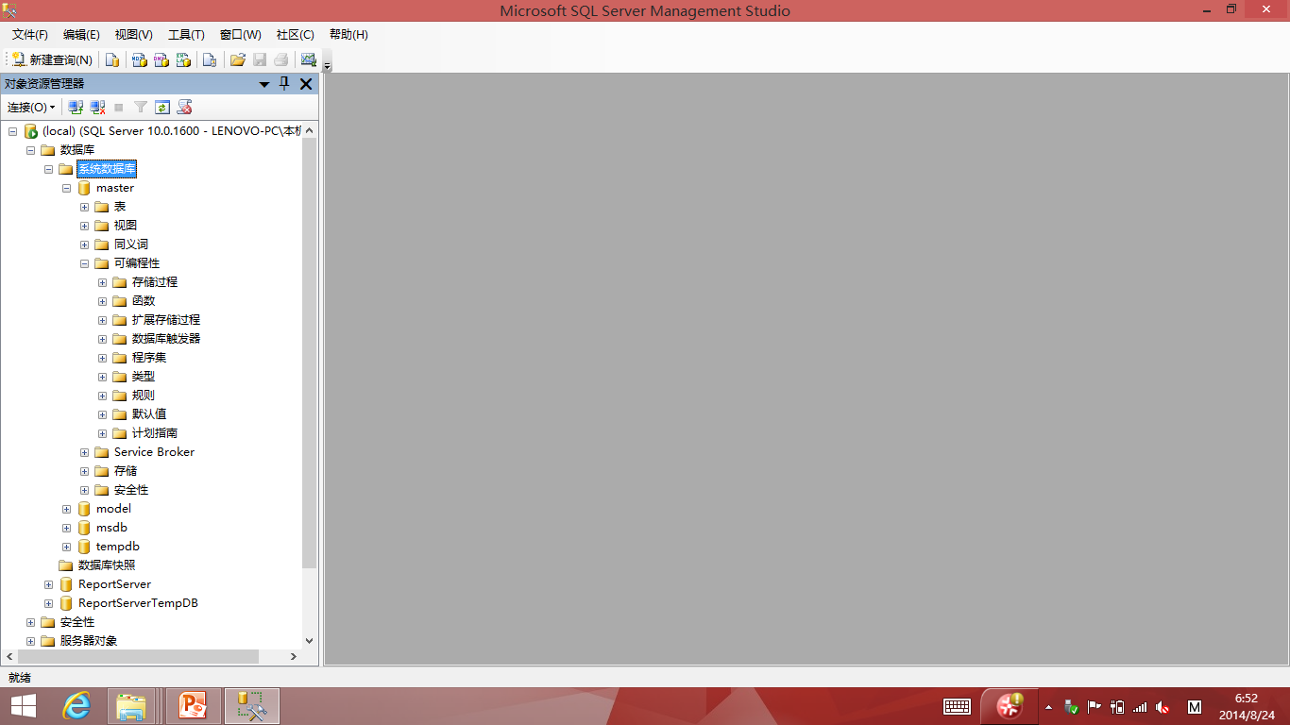
“对象资源管理器”中的数据库对象节点

Slide 6
4.1 认识数据库
4.1.2 数据库的常用对象
主要数据库对象：
  “表” 对象用来存储系统数据和用户数据，是最核心的数据库对象。
  表由行和列组成，用于组织和存储数据。表中每一行称 为一条记录。表中每列称为一个字段，字段具有自己的属性。字段的常用类型：字符型、文本型、数值型、逻辑型和日期型。

Slide 7
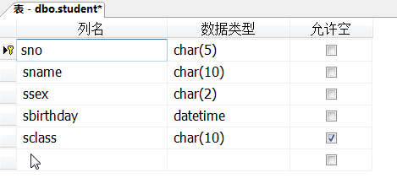
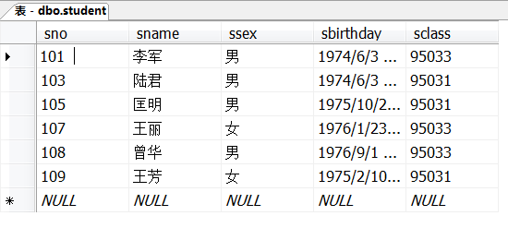
表结构
表内容

Slide 8
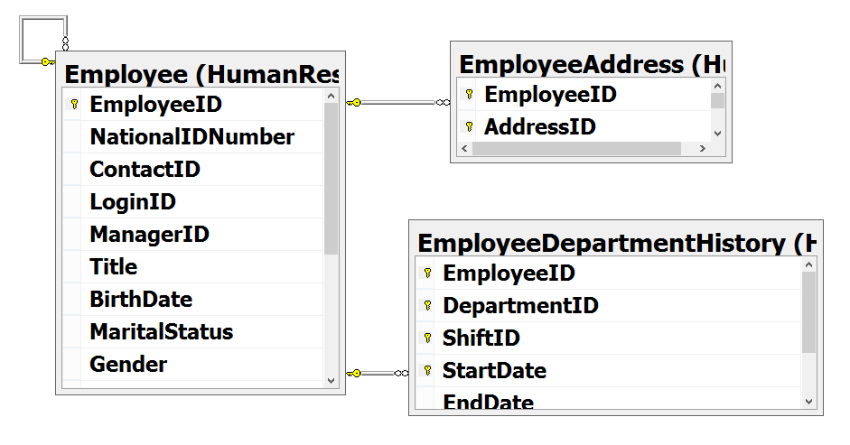
    “数据库关系图” 用来描述数据库中表和表之间的关系。
    例如下面的数据库关系图描述了三个表之间的联系。

Slide 9
  “索引”是一个单独的数据结构，它是依赖于表建立的，是数据的逻辑排序，可加快查找速度。
  “视图” 是一种虚拟表，用来查看数据库中的一个或多个表，视图是建立在表基础之上的数据库对象，它主要以SELECT语句形式存在。
  “可编程性”对象是一个逻辑组合，它包括存储过程、函数、触发器、程序集、类型、规则和默认值等对象。
  “存储过程” 是封装了可重用代码的模块或例程。存储过程可以接受输入参数、向用户返回结果。在SQL Server 2008系统中，可以使用T-SQL语言来定义存储过程。

Slide 10
  “函数”对象是接受参数、执行复杂操作并将结果以值的形式返回的例程。通过使用函数，可以达到模块化编程、执行速度更快、网络流量更少等效果。
  “触发器”是一种特殊的存储过程，它在数据库服务器中发生指定的事件后自动执行。
  “类型”节点中包含了系统数据类型、用户定义数据类型等对象类型。
  “规则”节点中包含了数据库中的规则对象。规则可以限制表中列值的取值范围，确保输入数据的正确性。
  “默认值”节点中包含了数据库中的默认值对象。默认值对象也是一种完整性对象，它可以为表中的指定列提供默认值。

Slide 11
    “用户”是对数据库有存取权限的使用者
    “角色”是指一组数据库用户的集合。
    “拥有者”是单个用户所拥有的数据库对象的集合。
        数据库对象由拥有者所拥有，而拥有者由数据库用户或角色所拥有。当拥有者的所有者离开单位时，可在删除离开的用户之前将该拥有者的所有权移交给新的用户或角色。

Slide 12
4.1 认识数据库
4.1.3 数据库物理组成
  SQL Server2008数据库主要由文件和文件组组成
  1.数据库文件的类型
    数据库有3种类型的文件：
    主数据文件，默认的扩展名为.mdf
    次要数据文件，默认的扩展名为.ndf
    日志文件，默认的扩展名为.ldf
  数据库中存放数据文件和日志文件的默认位置为：C:\Program Files\Microsoft SQL Server \MSSQL10.MSSQLSERVER \MSSQL \DATA文件夹下

Slide 13
  （1）主数据文件
  主数据文件用来存放数据，它还包含其它数据库文件的指针，它是数据库的起点。
  一个数据库必须有且只有一个主数据文件，主数据文件的扩展名为.MDF。
  (2)次要数据文件
  次要数据文件也用来存放数据。如果主数据文件可包括数据库中的所有数据就不需要次数据文件，如果主数据文件太大或要扩展到多个磁盘，则需次要数据文件。
  一个数据库可有多个或没有次要数据文件，次要数据文件的扩展名为.NDF。

Slide 14
  （3）事务日志文件
  事务是用户定义的一个数据库操作序列。这些操作要么全做要么全不做。
  事务日志文件用来存放事务日志。即存储所有事务和由这些事务引起的数据库的变化，用于恢复数据库。
  一个数据库有一个或多个事务日志文件，日志文件的扩展名为.LDF。

Slide 15
4.1 认识数据库
4.1.3 数据库物理组成
  2.数据库文件组
  文件组就是文件的逻辑集合，用于文件的分配和管理。文件组分为主要文件组、用户定义文件组。
    （1）主文件组primary
    主文件组包含主数据文件和任何没有明确分配给其他文件组的文件。
    （2）用户定义文件组
    用户自己定义的文件组，可通过在CREATE DATABASE或ALTER DATABASE语句中使用FILE GROUP关键字指定自定义文件组，也可在“数据库属性”窗口中自定义。

Slide 16
4.1 认识数据库
4.1.3 数据库物理组成
文件组应用的原则：
  一个数据库均有一个文件组被指定为默认文件组。未指定则主文件组为默认文件组。如果创建表或索引时未指定文件组，则将假定所有页都从默认文件组分配。一次只能有一个文件组为默认文件组。
  一个文件或文件组只能被一个数据库使用。
  一个文件只能属于一个文件组。
  日志文件不能属于文件组。

Slide 17
4.1 认识数据库
4.1.4 系统数据库
    系统数据库存放SQL Server 2008系统的系统级信息，如系统配置、登录账户信息、数据库文件信息、数据库备份信息等。 SQL Server 2008使用这些系统级信息管理和控制数据库服务器系统。
    4个系统数据库
      Master
      Model
      Msdb
      tempdb

Slide 18
系统数据库的作用和特点
数据库 | 描 述
master | master数据库是SQL Server的核心，如果该数据库被损坏，SQL Server将无法正常工作。master数据库记录了所有SQL Server系统级的信息，包括：登录帐户信息、系统配置设置信息、服务器配置信息、数据库文件信息以及SQL Server初始化信息等。
tempdb | tempdb是一个临时数据库，用于存储查询过程中的中间数据或结果。实际上，这是一个临时工作空间。
model | model数据库是其他数据库的模板数据库。当创建用户数据库时，系统自动把该模板数据库的所有信息复制到新建的数据库中。model数据库是tempdb数据库的基础，对model数据库的任何改动都将反映在tempdb数据库中。
msdb | msdb数据库是一个与SQL Server Agent服务有关的数据库。该系统数据库记录有关作业、警报、操作员、调度等信息。

Slide 19
4.1 认识数据库
4.1.5 用户数据库
  用户数据库是用户根据自己的管理需求创建的数据库，便于自己管理相应的数据。例如：图书馆可以针对图书的管理创建图书管理数据库，大型超市可以针对货品创建超市管理数据库等。
  示例库：示例数据库是系统为了让用户学习和理解SQL Server而设计的用户数据库。Northwind和pubs是SQL Server 2000中的示例数据库，pubs是以一个图书出版公司为模型的示例库， Northwind 是一个有关销售的示例库。AdventureWorks是SQL Server2005中的示例数据库，该库基于的虚拟公司是一家大型跨国生产公司，公司生产金属和复合材料的自行车，产品远销美欧亚市场，公司总部设在华盛顿州的伯瑟尔市，拥有活跃在世界各地的销售团队，约有290名雇员。

Slide 20
4.2 SQL Server的命名规则
4.2.1 标识符
标识符是指数据库对象、变量等的名字。标识符分为常规标识符和分隔标识符两类。
1.常规标识符
  标识符的首字符要求使用的字符。
  标识符的后续字符可以使用的字符。
  标识符不允许是Transact-SQL的保留字。
  不允许嵌入空格或其他特殊字符。

Slide 21
4.2 SQL Server的命名规则
4.2.1 标识符
2.分隔标识符
  分隔标识符在下列情况下使用：
    当在对象名中使用保留字时
    当使用未被列为合法标识符的字符时
  T-SQL使用的两种分隔符：
    双引号（”）（当QUOTED_IDENTIFIER设为ON时有效）
    例如： SELECT * FROM " My Table "
    方括号（[ ]）
    例如： SELECT * FROM [My Table]

Slide 22
4.2 SQL Server的命名规则
4.2.2 对象命名规则
    数据库对象名的T-SQL引用可由4部分组成，格式为：
服务器名.数据库名.拥有者名.对象名
    几种省略格式：
      省略拥有者名称：服务器名.数据库名..对象名
      省略数据库名称：服务器名..拥有者.对象名
      省略数据库和拥有者名称：服务器名...对象名
      省略服务器名称：数据库名.拥有者.对象名
      省略服务器和拥有者名称：数据库名..对象名
      省略服务器和数据库名称：拥有者.对象名
      省略服务器、数据库和拥有者名称：对象名

Slide 23
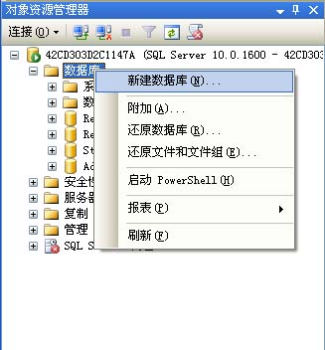
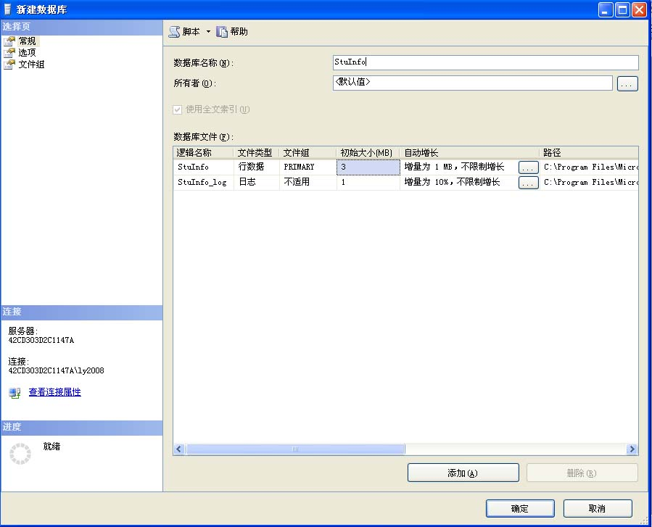
4.3 数据库的创建与管理
4.3.1 使用管理器创建数据库
    在SQL Server Management Studio窗口中，打开“对象资源管理器”，右击“数据库”，在弹出的快捷菜单上选择“新建数据库”命令，如下图所示。

Slide 24
  在“常规”选项页中可设置：
    数据库名称
    所有者
    数据库的逻辑名称，逻辑名称默认与数据库名称相同
    文件类型，初建时默认有两个文件，一个是主数据文件，另一个是日志文件
    所属文件组
    初始大小
    自动增长，如果按百分比增长，增长的大小是发生增长时文件大小的百分比。
    存放路径，注意不要放在根目录下
    物理名称
    单击“添加”按钮可添加次要数据文件和日志文件
    单击“删除”按钮可删除次要数据文件和日志文件

Slide 25
  在“选项”选项页中可设置：
    排序规则
    恢复模式，可以选择数据库发生损坏时的恢复模式
    兼容级别
    在“其他选项”栏中，可以设置其他数据库选项
  在“文件组”选项页中可进行：
    添加文件组
    删除文件组

Slide 26
4.3 数据库的创建与管理
4.3.2 使用管理器修改数据库
可对已存在的数据库进行修改，包括增减数据文件和日志文件、修改文件属性、修改数据库选项等。
右击要修改的数据库，打开数据库属性窗口进行修改。

Slide 27
4.3 数据库的创建与管理
4.3.3 使用管理器删除数据库
在“对象资源管理器”中右击要删除的数据库，在快捷菜单中选择“删除”。

